Slide 1
Välkommen till årsmötet 2022 Fålhagens Egnahemsförening

Slide 2
Dagordning
Årsmötets öppnande
Presentation av styrelsen
Ordförande Jenny de Raadt
Vice ordförande Göran Kahlström
Sekreterare Sofie Eriksson
Kassör Sven Nyström
Ledamot Jenny Nedemark
Ledamot Berndt Nyström
Ledamot Jan Evaldsson
Revisorer Petra Olsson, Anders Hägg
Valberedning Per Kangru, Julia Sverke

Slide 3
Val av ordförande för årsmötet
Val av sekreterare för årsmötet
Val av 2 justerare tillika rösträknare för årsmötet
Upprop. Fastställande av röstlängd för mötet
Godkännande av kallelse
Parentation

Slide 4
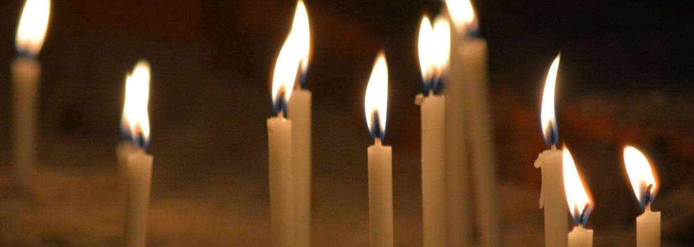
Parentation

Slide 5
Godkännande av dagordning
Styrelsens verksamhetsberättelse för 2021
Föredragning av resultat och balansräkning 2021
Revisionsberättelse
Beslut om ansvarsfrihet för styrelsen

Slide 6
Fastställande av verksamhetsplan för 2022
Förslag till budget 2022
Arvoden
Val av kassör (2 år) samt styrelseledamöter (1 år)
Val av 2 revisorer (1 år)
Val av valberedning (1år)

Slide 7
Motioner
-inga motioner inkomna
Övriga frågor
-Grannsamverkan

Slide 8
Avtackning

Slide 9
Tack för ditt engagemang!

